Slide 1

Thứ ........ ngày ....... tháng ...... năm 2026
CHỦ ĐỀ:
CHĂM SÓC VÀ PHỤC VỤ BẢN THÂN
TUẦN 22

Slide 2

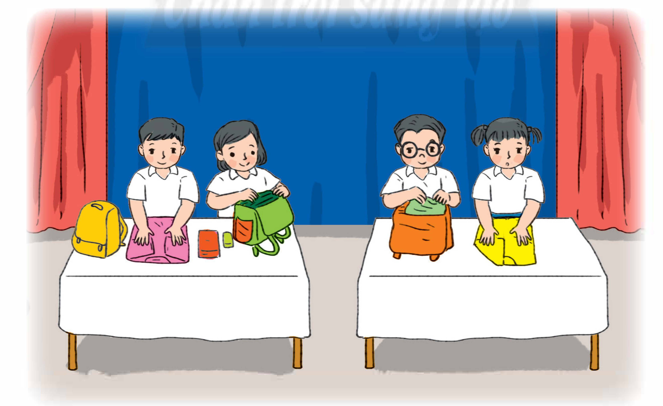
Tham gia hoạt động “ Gọn – Nhanh – Khéo”
Trình diễn kĩ năng “Gọn – Nhanh – Khéo”

Slide 3

Bạn ơi, hãy nhớ:
Nghiêm túc, văn minh khi tham gia.
Lắng nghe trật tự.
Động viên, cổ vũ tiết mục bằng cách vỗ tay.

Slide 4
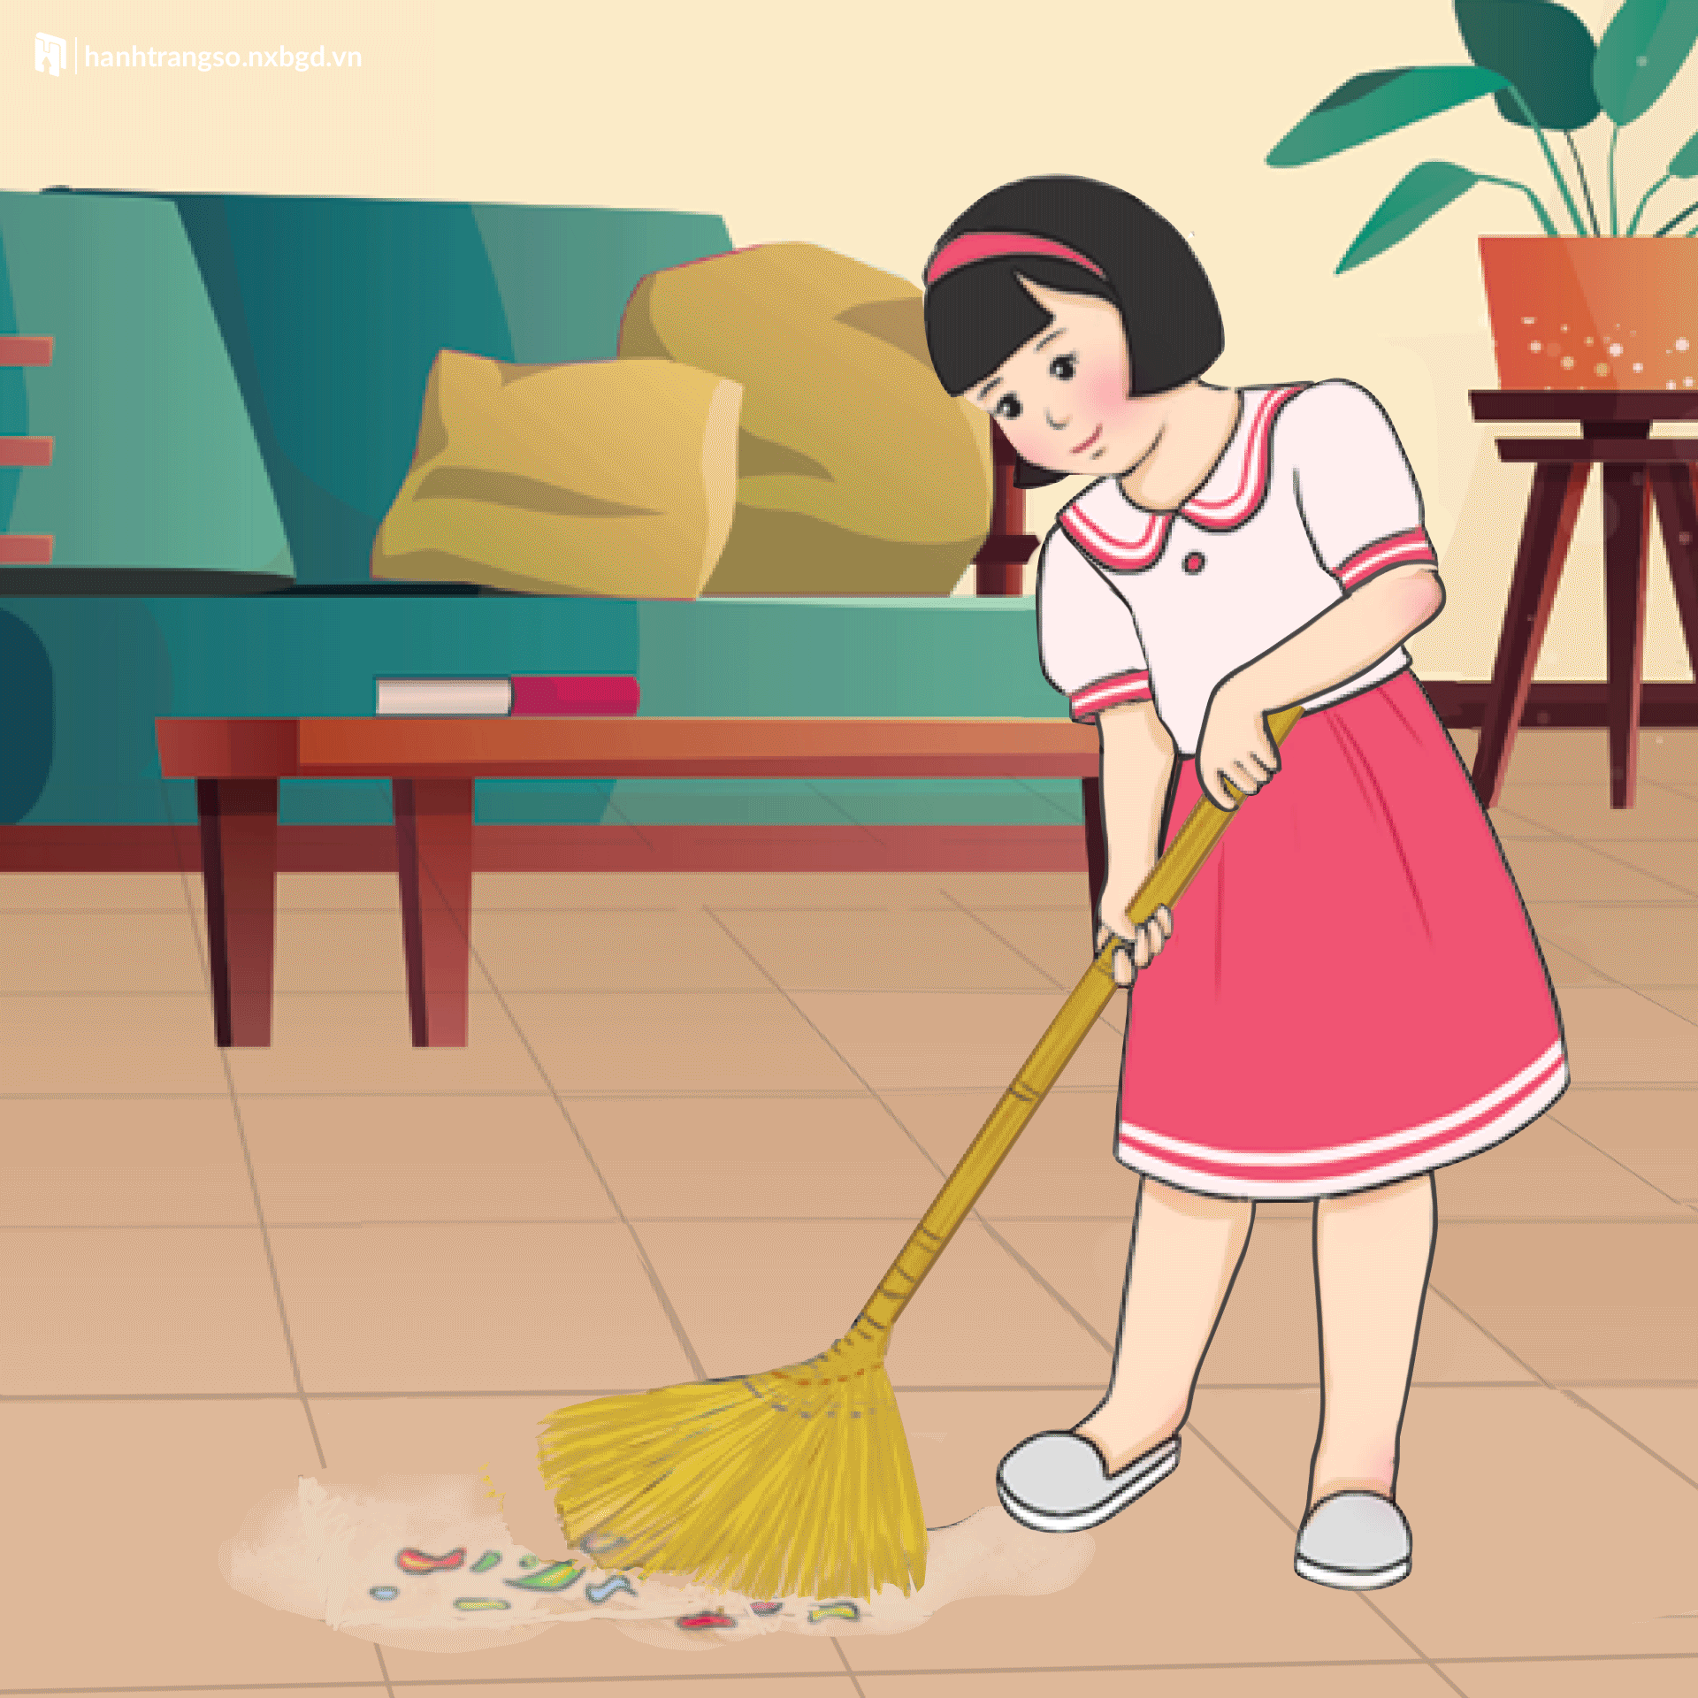
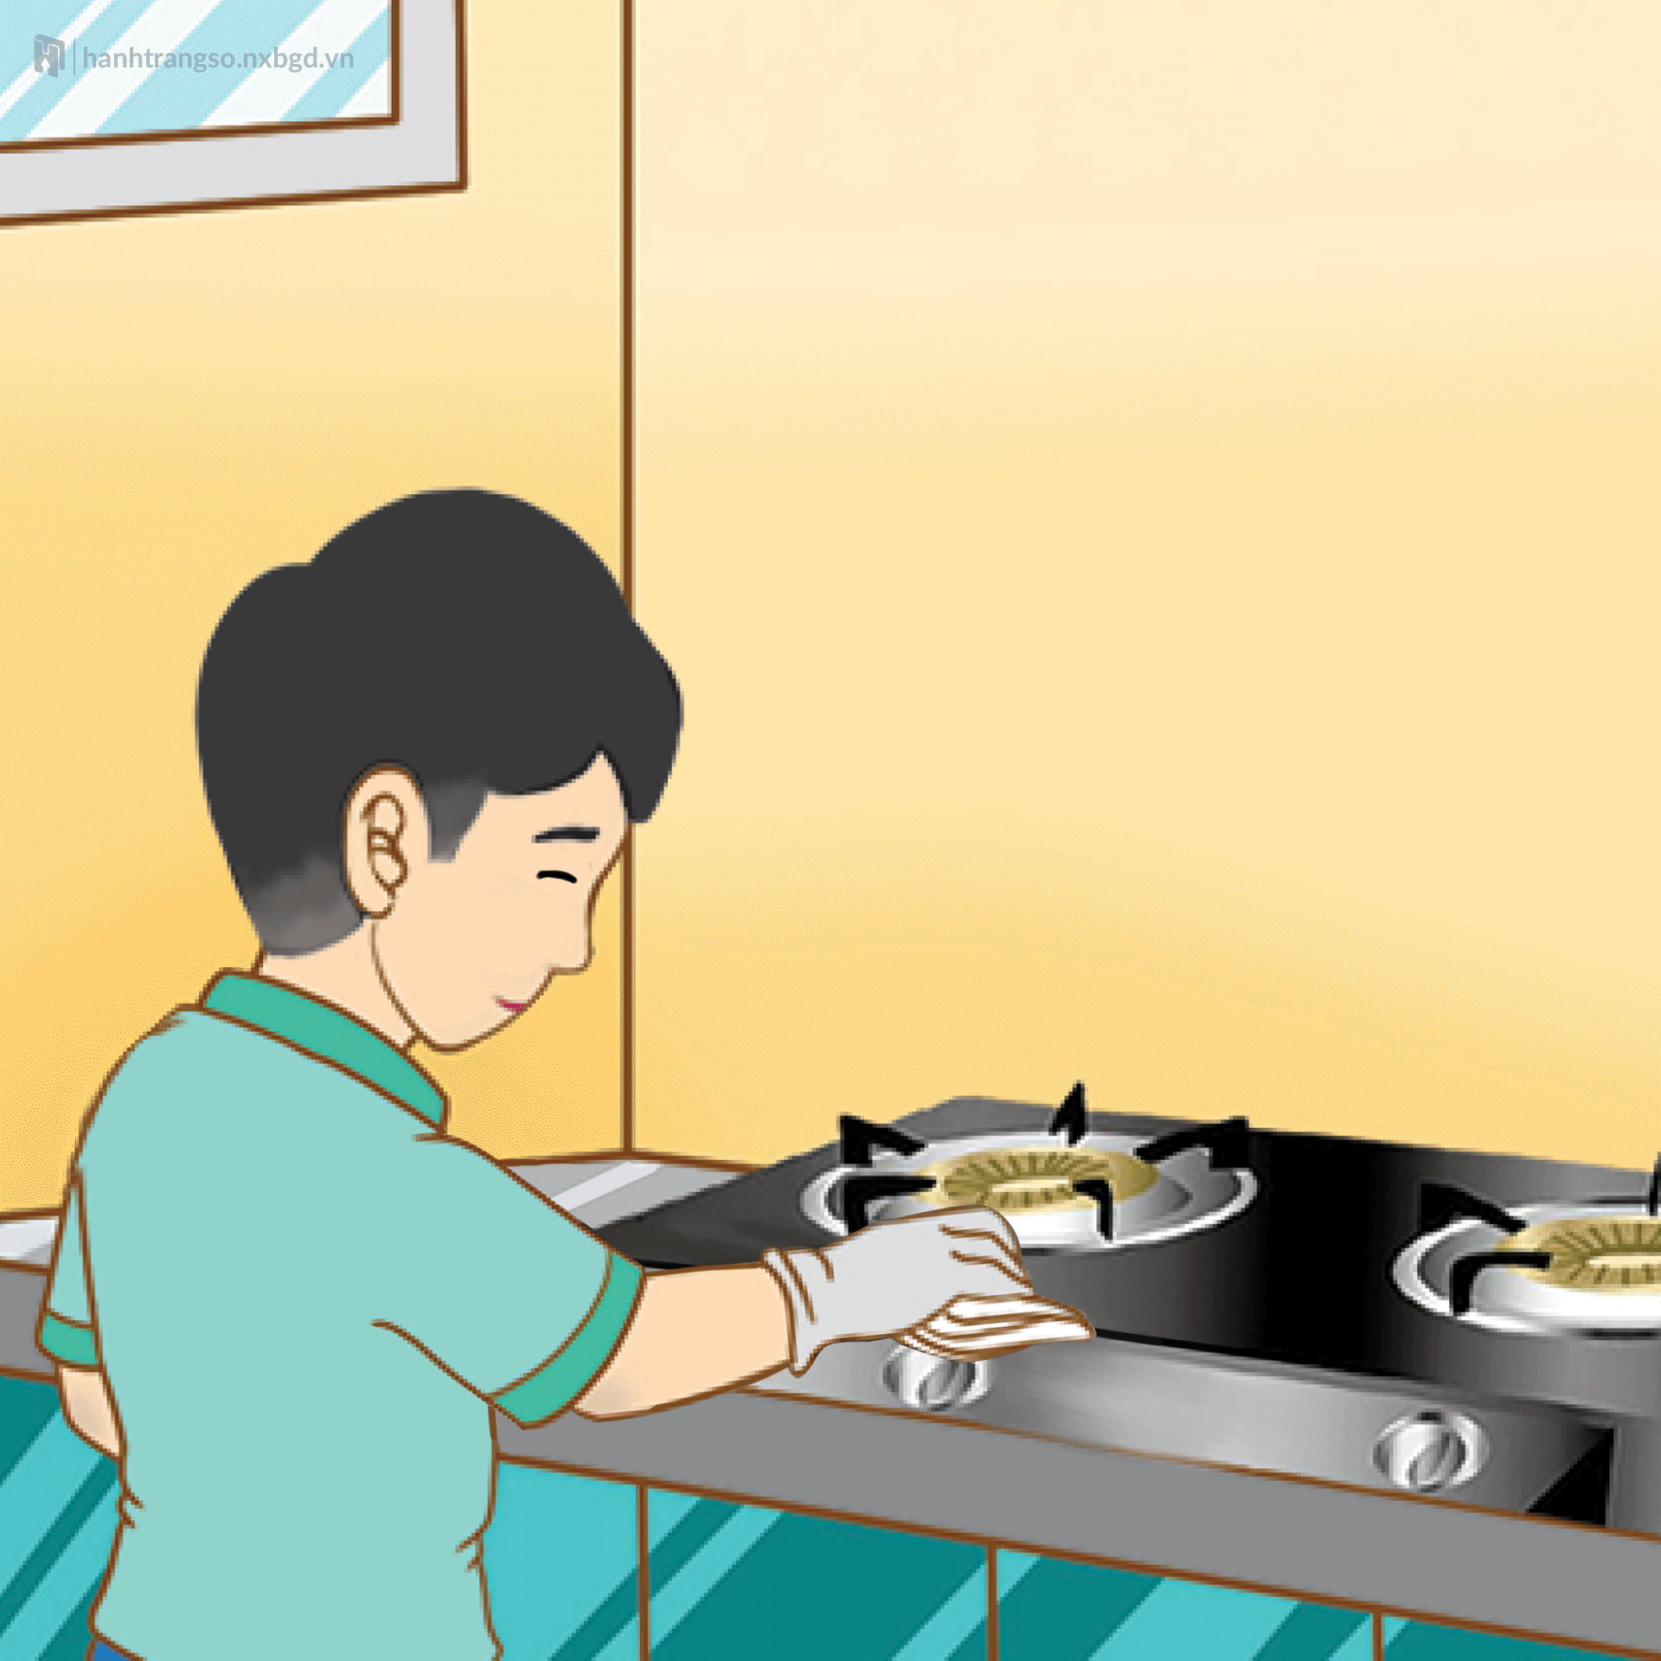
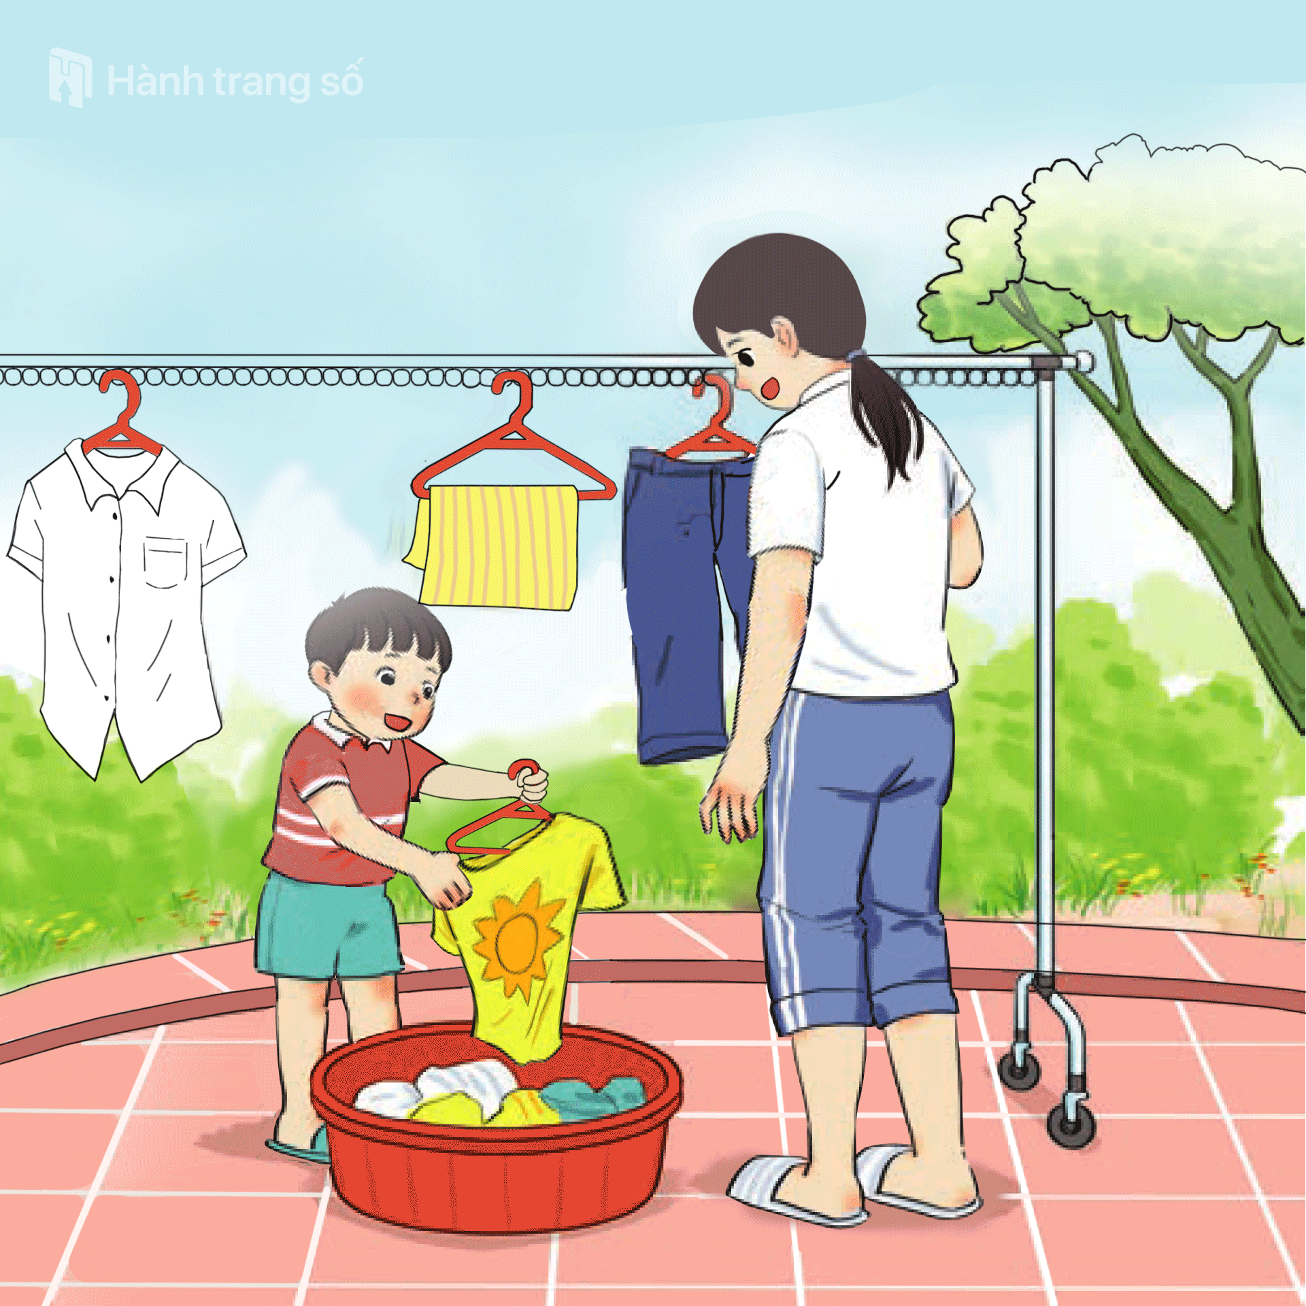
HOẠT ĐỘNG 3
Tìm hiểu cách làm một số công việc nhà phù hợp với lứa tuổi.

Slide 5
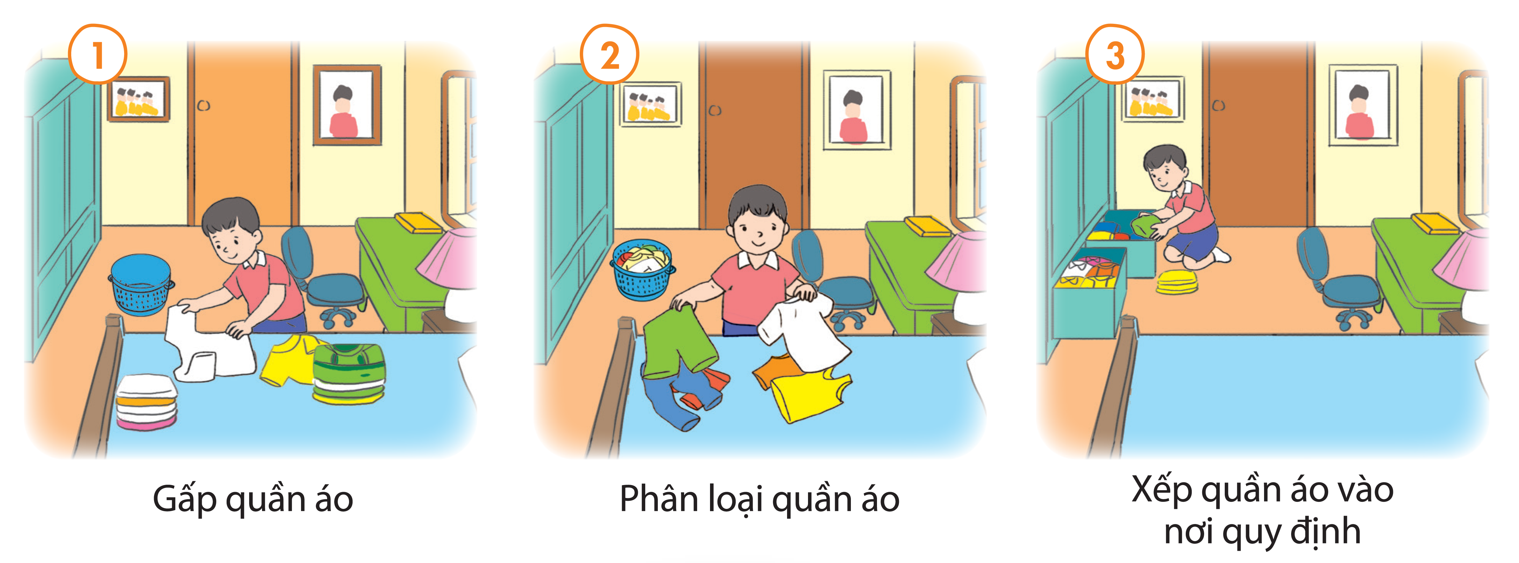

1. Sắp xếp tranh theo thứ tự các bước thu dọn quần áo.
Thảo luận nhóm đôi
Gấp quần áo
Phân loại quần áo
Xếp quần áo vào nơi quy định
Notes:
“Cá nhân”: Làm việc cá nhân

Slide 6


1
Bước 1: Phân loại quần áo

Slide 7
2
Bước 2:
Gấp quần áo

Slide 8
3
Bước 3:
Xếp quần áo vào nơi quy định

Slide 9
Các bước thu dọn quần áo.
1
2
3
Phân loại quần áo
Gấp quần áo
Xếp quần áo vào nơi quy định
Notes:
“Cá nhân”: Làm việc cá nhân

Slide 10
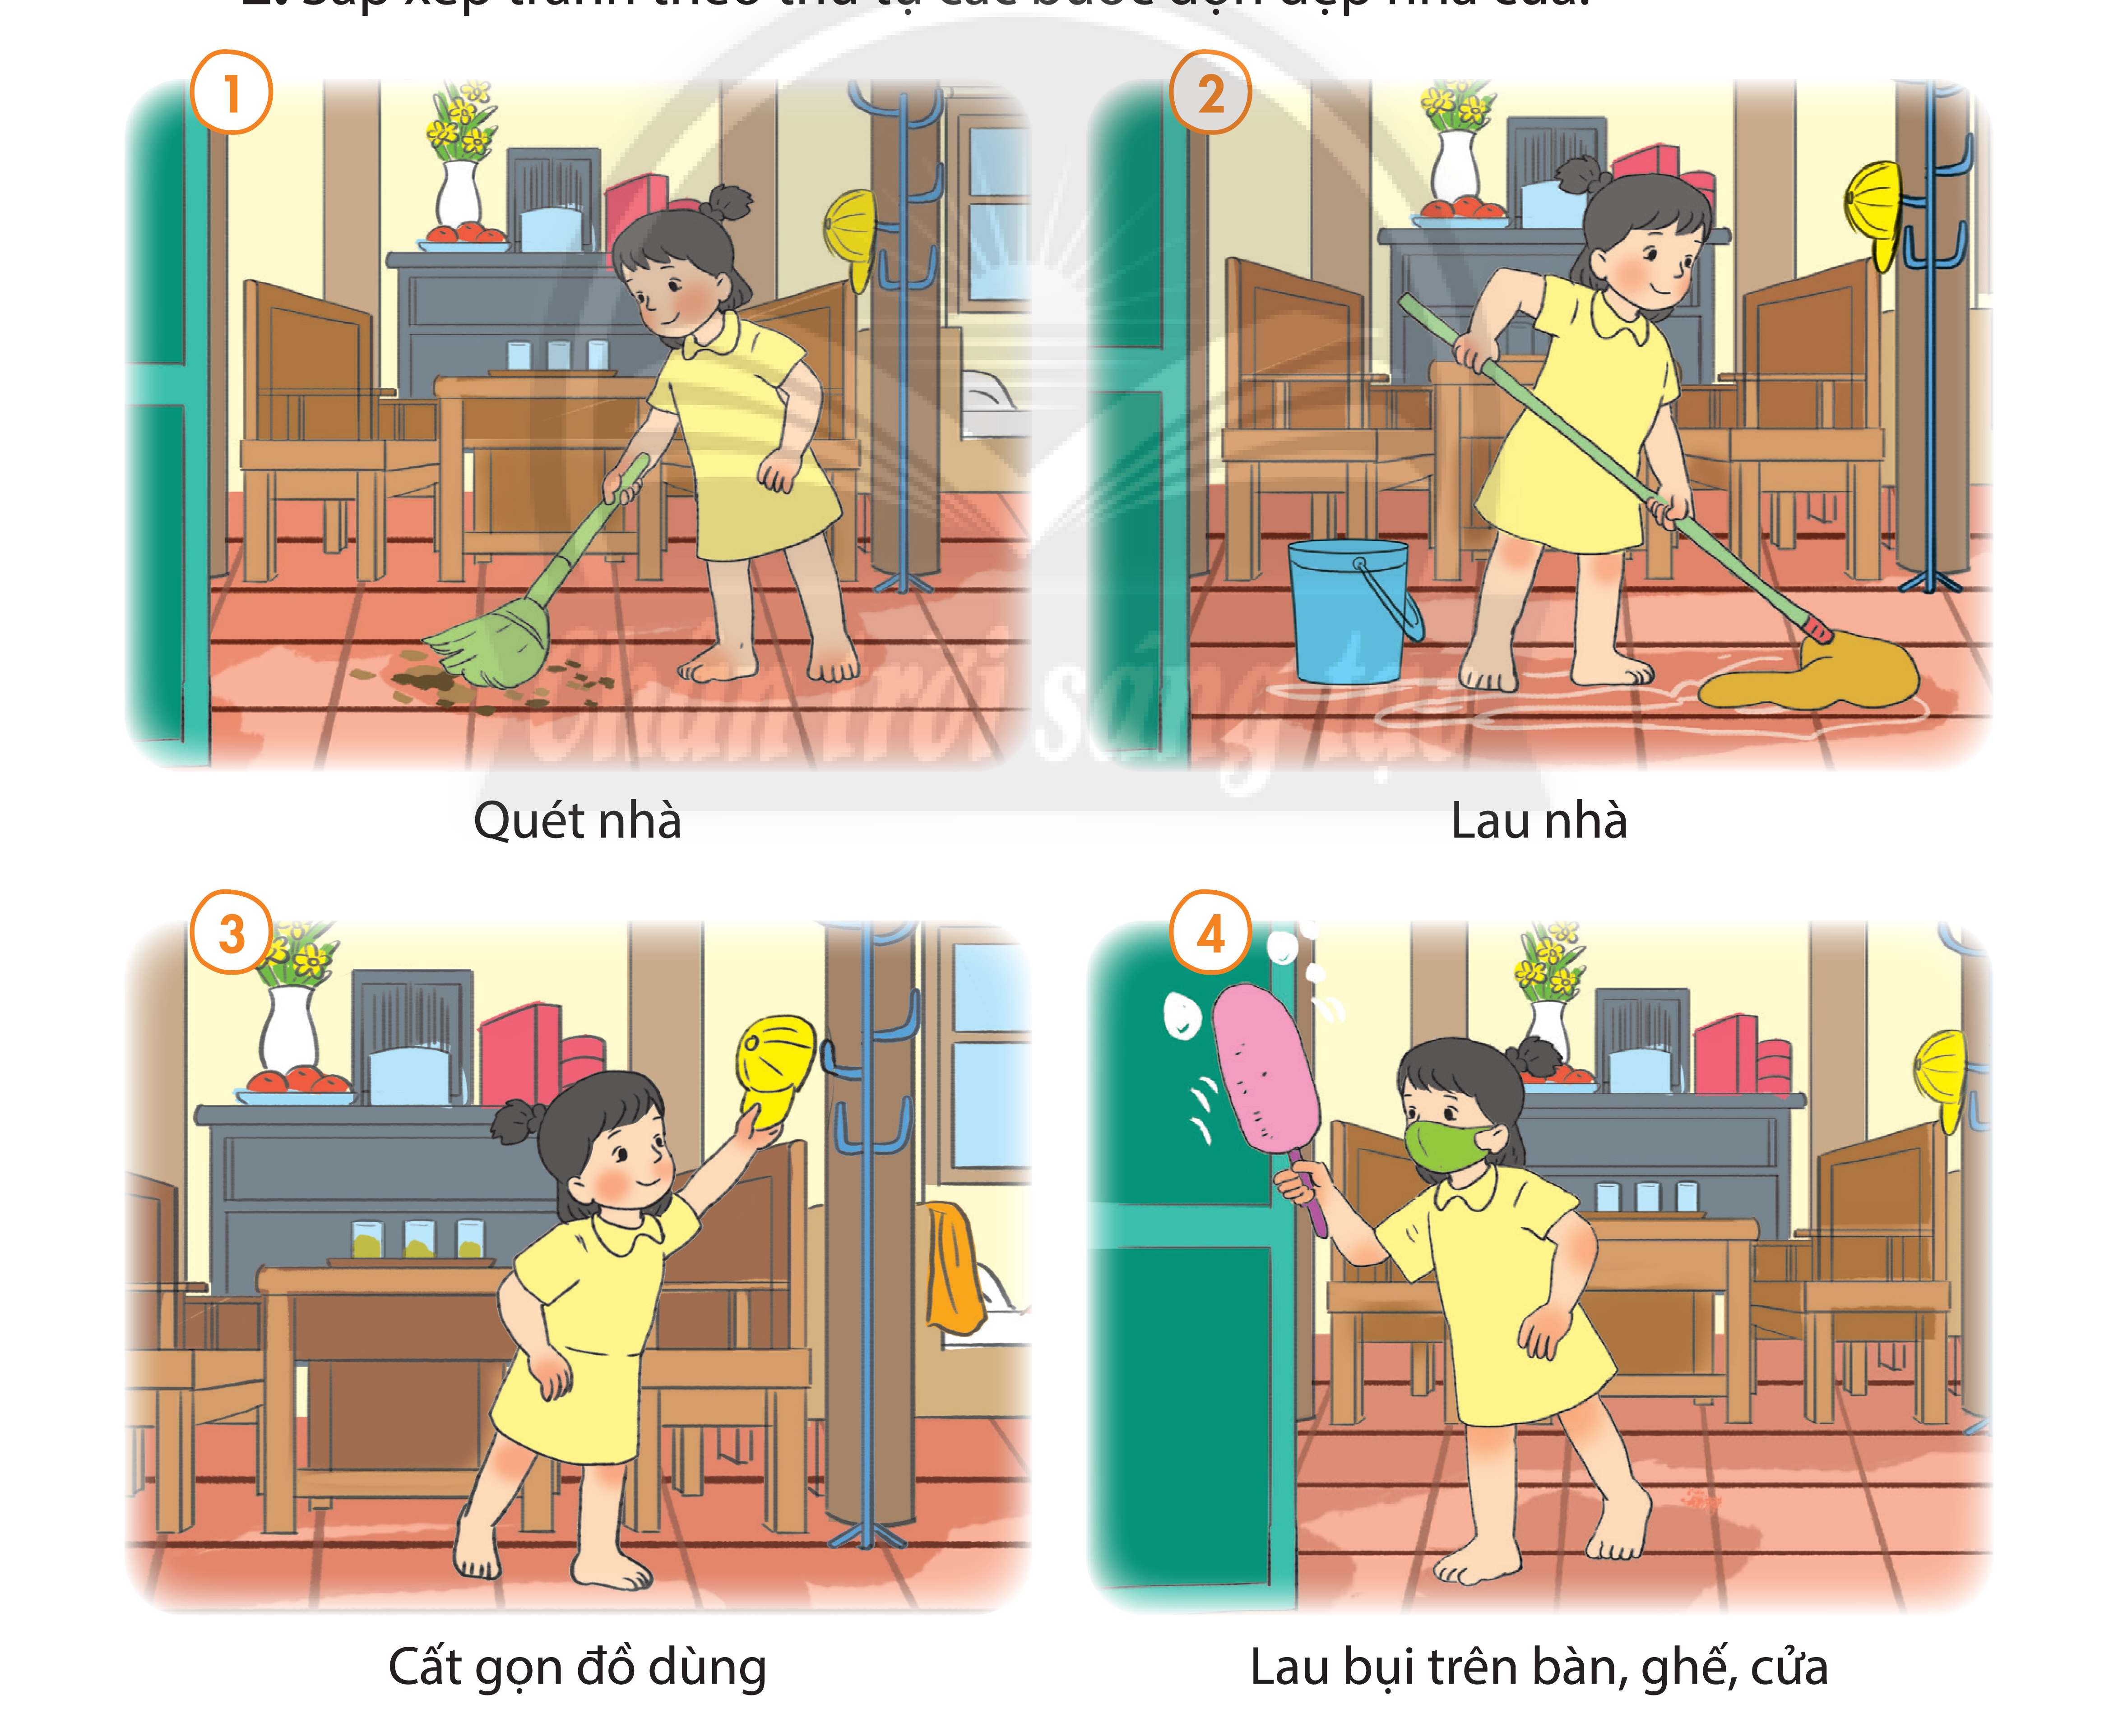
2. Sắp xếp tranh theo thứ tự các bước dọn dẹp nhà cửa.
Thảo luận nhóm đôi
Quét nhà
Lau nhà
Cất gọn đồ dùng
Lau bụi trên bàn, ghế cửa
Notes:
“Cá nhân”: Làm việc cá nhân

Slide 11
1
Bước 1:
Cất gọn đồ dùng

Slide 12
2
Bước 2:
Lau bụi trên bàn, ghế cửa

Slide 13
3
Bước 3:
Quét nhà

Slide 14
4
Bước 4:
Lau nhà

Slide 15
Các bước dọn dẹp nhà cửa.
1
2
3
4
Cất gọn đồ dùng
Lau bụi trên bàn, ghế cửa
Quét nhà
Lau nhà
Notes:
“Cá nhân”: Làm việc cá nhân

Slide 16
3. Chia sẻ về cách làm công việc nhà khác mà em biết.

Slide 18


BẢNG THEO DÕI THỰC HIỆN CÔNG
VIỆC NHÀ CỦA EM
Công việc | Thứ 2 | Thứ 3 | Thứ 4 | Thứ 5 | Thứ 6 | Thứ 7 | Chủ nhật

Slide 19
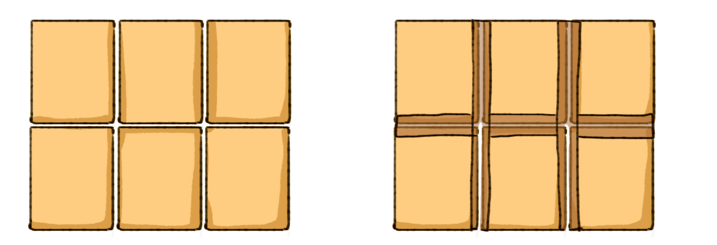

HOẠT ĐỘNG 4
Làm dụng cụ gấp quần áo.

Slide 20
1. Làm dụng cụ gấp quần áo theo các bước sau:
Bước 1: Sắp xếp 6 mảnh bìa như hình trên
Bước 2: Dùng băng dính dán các mảnh bìa với nhau

Slide 21
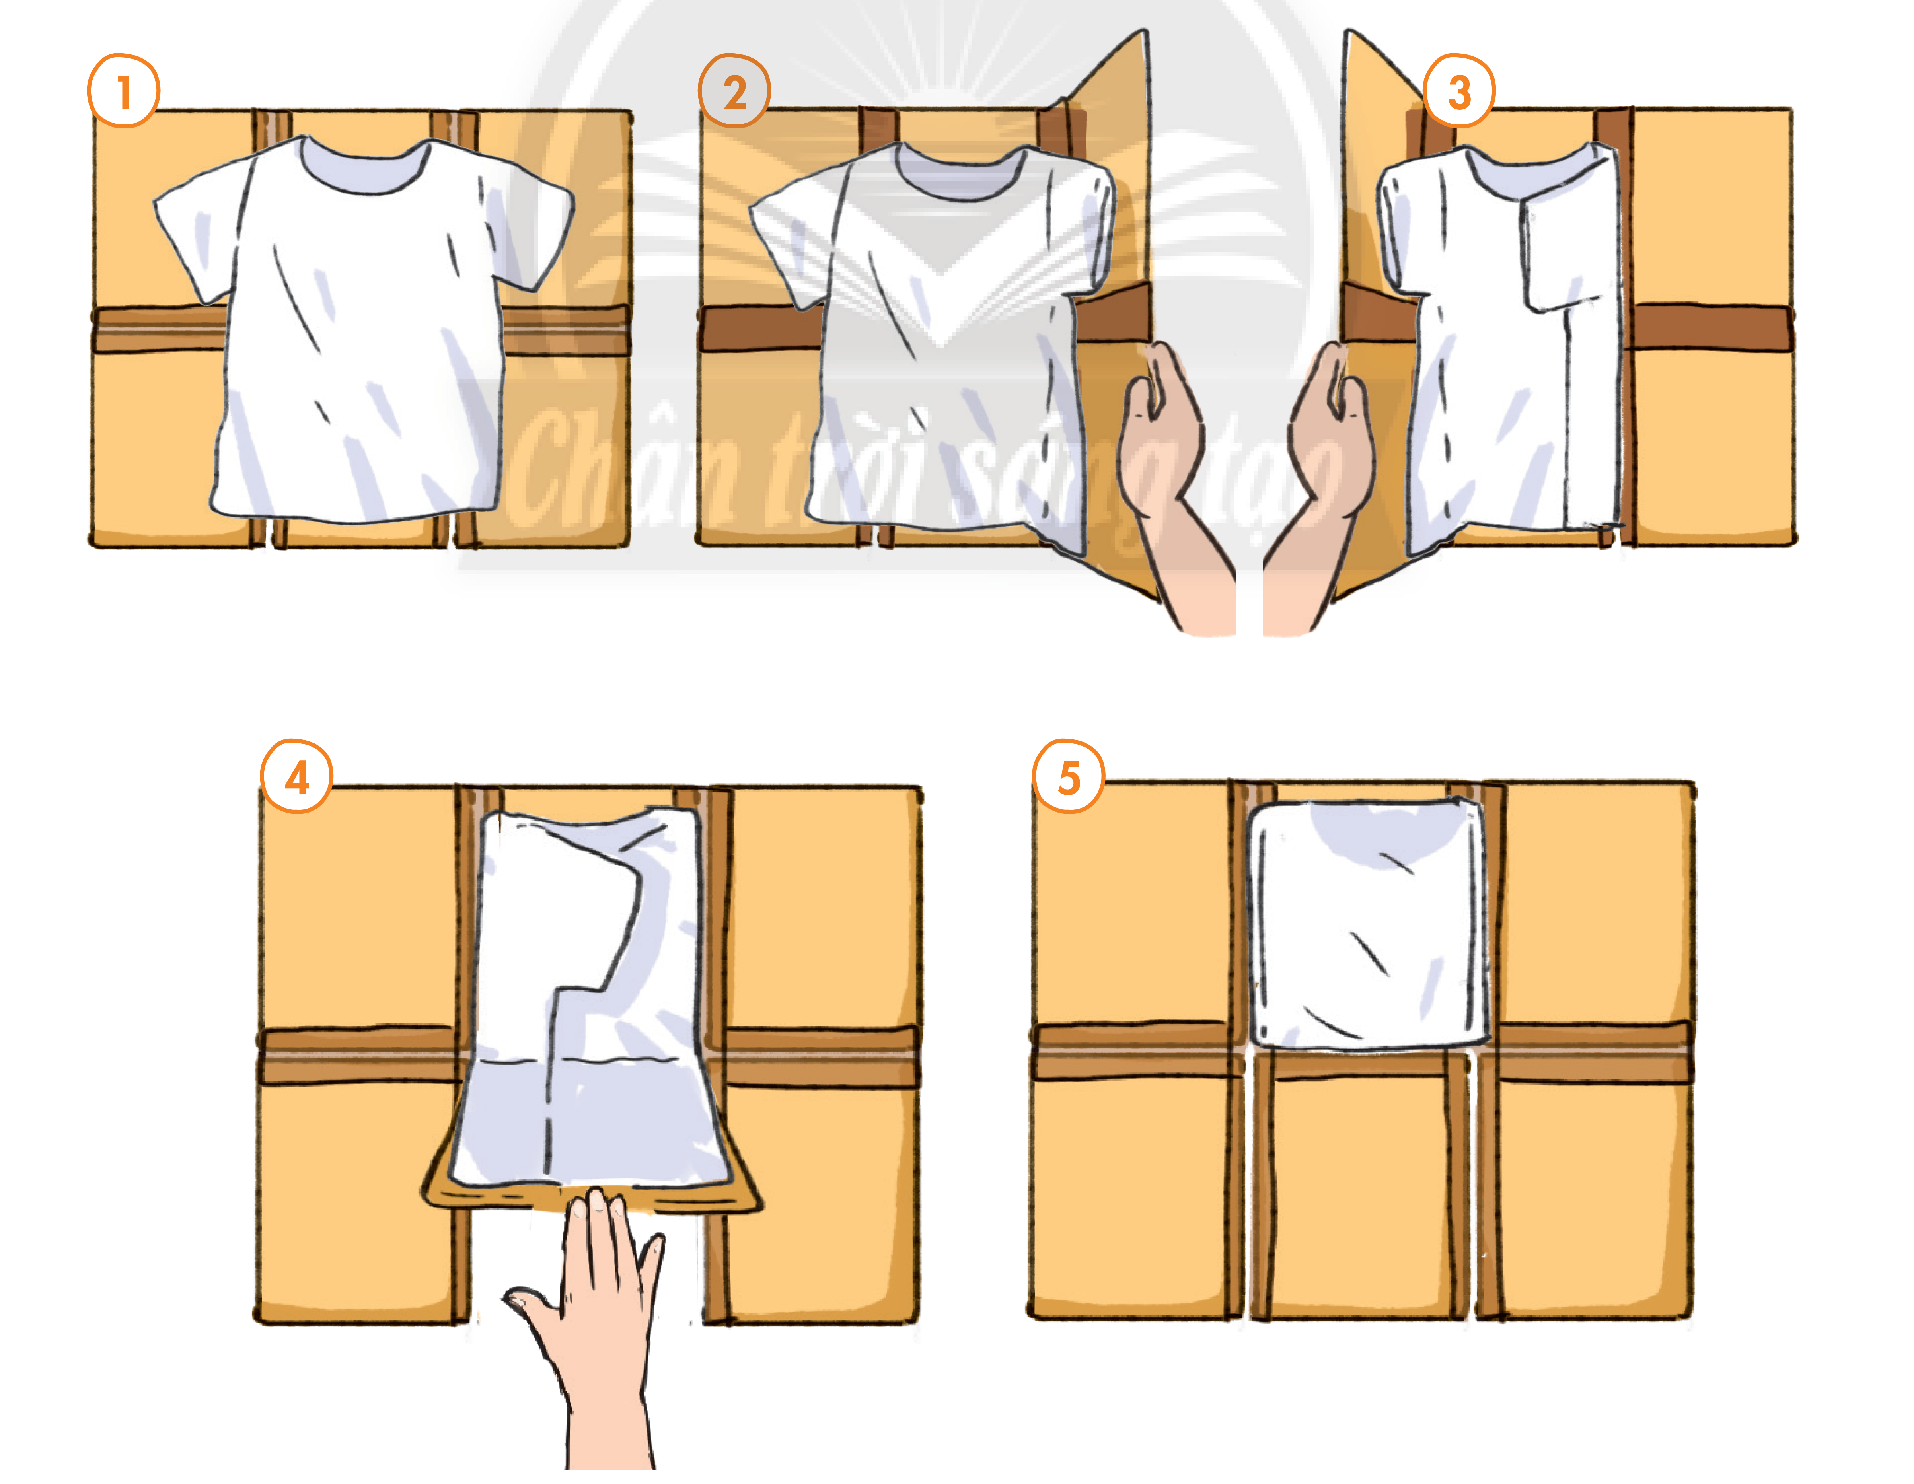
2. Thực hành gấp quần áo với dụng cụ vừa làm được.

Slide 22


Rèn luyện thói quen chăm sóc và phục vụ bản thân

Slide 23
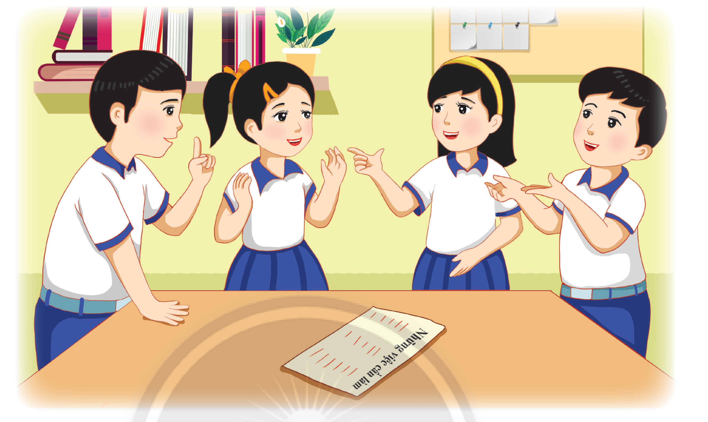
Trao đổi việc lập thời gian biểu để rèn luyện thói quen chăm sóc và phục vụ bản thân

Slide 24
TẠM BIỆT VÀ
HẸN GẶP LẠI

